Slide 1
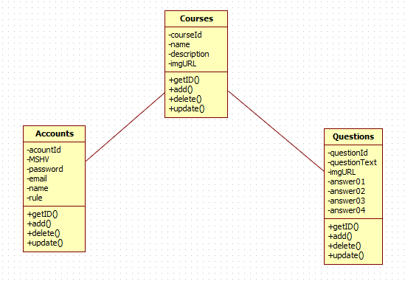
1,*
1,*
Thuoc
Thuoc
1,*
1,1

